Slide 1



الاتصالات التنظيمية
Lecture 5
PRL 615
ماجستير العلاقات العامة
Prepared by
Dr. Hala Elalfy Fawzy
www.midocean.ae

Slide 2


Chapter
وسائل وأساليب الاتصال التنظيمي
05
www.midocean.ae

Slide 3

Chapter
محتويات الفصل
04
نتناول في هذا الفصل:
الوسائل الشفهية للاتصال التنظيمي.
الوسائل الكتابية للاتصال التنظيمي
وسائل الاتصال المصورة للاتصال التنظيمي.
www.midocean.ae

Slide 4
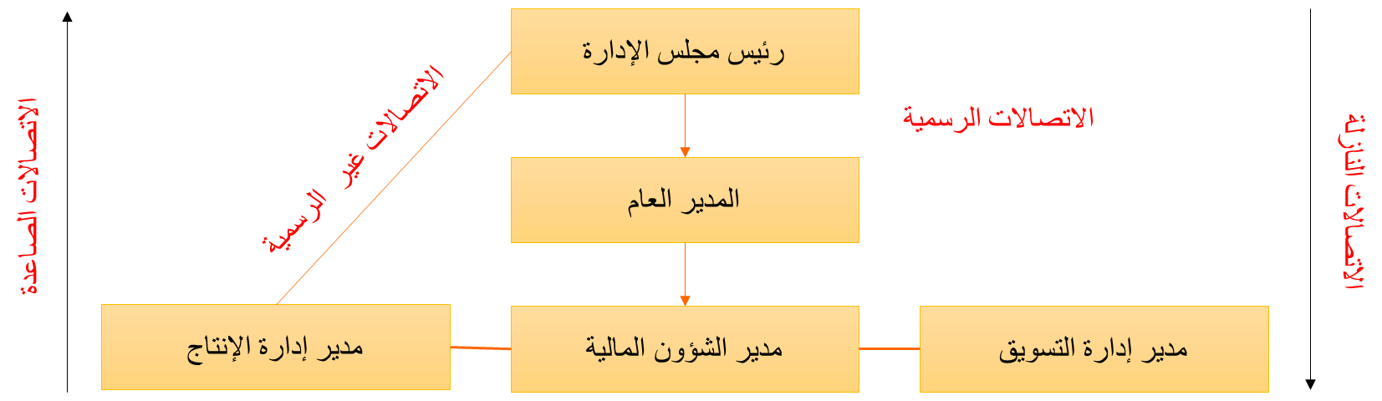
Chapter
تذكير
05
www.midocean.ae

Slide 5
Types Of Communication أنواع الاتصال
Chapter
05
الاتصال الكتابي
الاتصال الشفهي
الاتصال المصور
1
2
3
© الشميمري و آخرون 2019 -1440
www.midocean.ae

Slide 6
Chapter
05
الاتصال الشفهي: ويشمل المحادثات الشخصية والاجتماعات والمكالمات الهاتفية. يتميز بالتفاعل والتغذية الراجعة الفورية.
الاتصال الكتابي: ويشمل التقارير والمذكرات والرسائل الإلكترونية وغيرها. يتميز بالتوثيق والتفصيل.
وسائل الاتصال الإلكترونية: مثل البريد الإلكتروني ومجموعات النقاش والمؤتمرات المرئية عبر الإنترنت. توفر السرعة والكفاءة.
وسائل الاتصال البصرية (المصورة): مثل الصور والرسوم البيانية والعروض التقديمية. تساعد على توضيح المعلومات.
www.midocean.ae

Slide 7
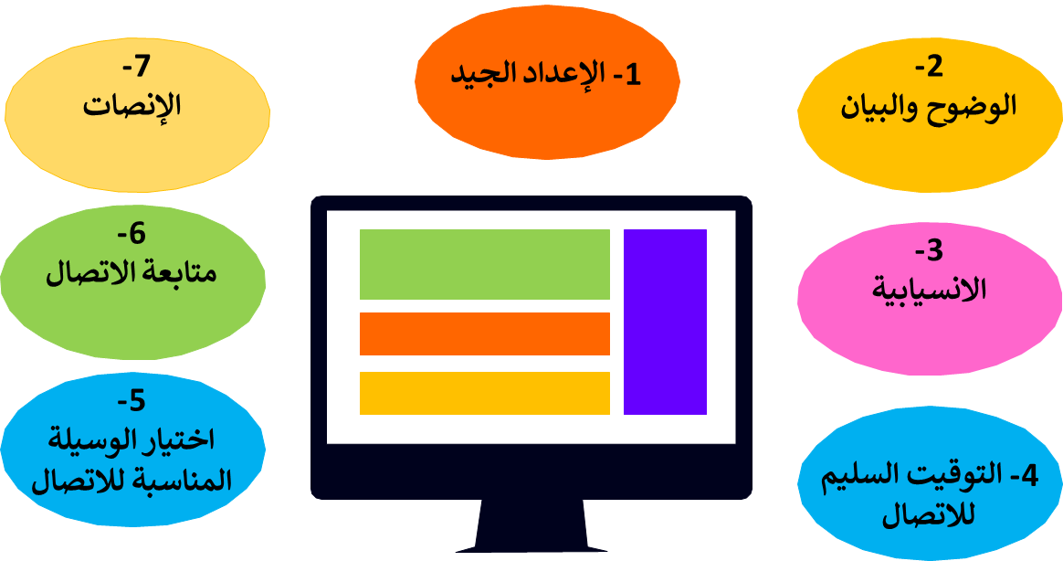
Effective Communication
خصائص الاتصال الفعال
Chapter
05
www.midocean.ae

Slide 8
Chapter
الوسائل الشفهية للاتصال التنظيمي
05
يقصد بالاتصال الشفهي الاتصالات اللفظية التي تتم من خلال تبادل الحديث والكلمات والمعلومات بين مصدر الرسالة ومستقبلها بطريقة مباشرة ويتيح الفرصة لوجود اتصال ذو اتجاهين يحقق فهم مضمون الرسالة .
أن الاتصال الشفوي هو نوع من الاتصال يتم ويحدث عندما يتبادل الحديث أطراف عملية الاتصال، أي من يقوم بالاتصال والذي يستقبل الاتصال وهذا من الممكن أن يحدث إما في وضع يجتمع فيه الطرفين، أو دون أن يرى المتصل المتصل به، حيث يكفي سماع الصوت كما يحدث في المحادثات التليفونية.
www.midocean.ae

Slide 9
Chapter
أنواع الاتصال الشفوي
05
المقابلة الشخصية:
هي إحدى الأساليب والوسائل الفعالة المتبعة في عمليات الاتصال وجوانبها المختلفة، وفي ميادين الحياة اليومية العملية، وتعتبر المقابلة وسيلة ناجحة ومفيدة لمن يقوم بها ويتقن استعمالها، لأن من مهارات الإداري الناجح هي المقدرة على القيام بعمل مقابلات مجدية مع الأفراد الذين يعملون في إطار منظمة أو مؤسسة معينة، وحتى تكون المقابلة منجزة ومثمرة وتصل إلى تحقيق الغاية منها، يجب أن تكون منظمة ومرتبة على تحضير وتهيئة الظروف التي تعمل على نجاحها.
www.midocean.ae

Slide 10
Chapter
تابع أنواع الاتصال الشفوي
05
2) المحادثة الشفوية:
هذا النوع من الاتصال من الممكن أن يحدث أو يتم مباشرة أي وجها لوجه أو من الممكن أن يحدث بصورة سريعة ودون احتمال التأجيل لأهميتها، وتحدث عن بعد، وذلك بواسطة استعمال الأجهزة الخاصة بالاتصال مثل التليفون أو الأجهزة اللاسلكية، بالإضافة إلى ما ذكر نقول أن هذا النوع من الاتصال يحدث بصورة رسمية ومنظمة، أو من الممكن أن يتم بطريقة غير رسمية، والاتصال غير الرسمي هنا يكون في العادة مناسب أكثر، وقريب إلى التفاهم والوصول إلى النتائج من عملية الاتصال أكثر من حالة الاتصال الرسمية.
www.midocean.ae

Slide 11
Chapter
تابع أنواع الاتصال الشفوي
05
3) مجموعات النقاش:
هي لقاءات يجتمع خلالها أعضاء المنظمة في مجموعة نقاش واحدة لتبادل الآراء والأفكار والمشاركة في موضوع معين.
ومن أهمية مجموعات النقاش في الاتصال التنظيمي:
تشجع على المشاركة الجماعية في صنع القرارات وحل المشكلات.
تسمح بالمناقشة المفتوحة للقضايا الهامة لدى جميع الموظفين.
تتيح التفاعل بين أعداد كبيرة من الموظفين في وقت واحد.
تكسر الحواجز التنظيمية بين الإدارات والمستويات الوظيفية.
توفر الوقت والجهد حيث لا تتطلب التنقل.
تعزز الاتصالات غير الرسمية وتبادل المعرفة بين الموظفين.
www.midocean.ae

Slide 12
Chapter
تابع أنواع الاتصال الشفوي
05
4) المؤتمرات الحضورية وعبر الإنترنت:
المؤتمرات الحضورية: هي اجتماعات دورية تعقد بحضور الموظفين والمدراء في مكان واحد لمناقشة موضوعات وقضايا تهم المنظمة.
المؤتمرات عبر الإنترنت: هي اجتماعات تعقد عن بعد عبر شبكة الإنترنت باستخدام تقنيات الاتصال المرئي والصوتي.
ومن أهميتها:
تبادل المعلومات والأفكار وخلق تفاهم مشترك.
إطلاع الموظفين على التطورات والخطط المستقبلية.
تعزيز العلاقات والتواصل بين موظفي الإدارات والفروع المختلفة.
تطوير مهارات الموظفين ورفع كفاءتهم.
توفير الوقت والجهد في المؤتمرات الإلكترونية.
www.midocean.ae

Slide 13
Chapter
تابع أنواع الاتصال الشفوي
05
5) المحاضرات:
هي إحدى طرق الاتصال الشفوي المهمة داخل المنظمات، ويمكن تعريفها بأنها: عرض شفوي يلقيه شخص متحدث أمام جمهور من الموظفين بهدف نقل المعلومات والمعارف والأفكار المتعلقة بموضوع محدد.
ومن أهمية المحاضرات في الاتصال التنظيمي:
توصيل المعلومات لعدد كبير من الموظفين في وقت واحد.
شرح الأفكار والمفاهيم المعقدة بطريقة مبسطة.
تحفيز الموظفين وإثارة اهتمامهم نحو موضوع معين.
تعزيز فهم التعليمات والسياسات الجديدة للمنظمة.
تنمية مهارات وقدرات الموظفين من خلال التدريب الجماعي.
إتاحة الفرصة للحوار والنقاش والتفاعل مع المتحدث.
ترسيخ القيم والثقافة التنظيمية من خلال المحاضرات الدورية.
www.midocean.ae

Slide 14
Chapter
تابع أنواع الاتصال الشفوي
05
6) البيان الصحفي:
هو أحد أشكال الاتصالات الخارجية للمنظمات، وله أهمية كبيرة في الاتصالات التنظيمية:
يعلن عن أخبار وإنجازات ومشاريع المنظمة للرأي العام.
يوضح موقف المنظمة تجاه قضايا وأحداث معينة.
يروج لخدمات ومنتجات جديدة تقدمها المنظمة.
يعزز سمعة المنظمة وصورتها لدى الجمهور ووسائل الإعلام.
يظهر المنظمة كمصدر موثوق للمعلومات في مجال عملها.
يوضح موقف المنظمة في الأزمات والحوادث الطارئة.
ينشر التحذيرات والتنبيهات الصادرة عن المنظمة للجمهور.
يعكس القيم والثقافة التنظيمية للمنظمة.
www.midocean.ae

Slide 15
Chapter
تابع أنواع الاتصال الشفوي
05
7) المناظرات:
تعد وسيلة مهمة للاتصال الشفوي داخل المنظمات ولها عدة أهمية في الاتصالات التنظيمية:
توفر منصة لتبادل وجهات النظر حول قضية أو موضوع ما.
تساعد على استكشاف جوانب وحلول مختلفة لمشكلة معينة.
تنمي مهارات التفكير النقدي والحوار البناء لدى الموظفين.
تزيد من مشاركة وتفاعل الموظفين في صنع واتخاذ القرارات.
تسهم في حل بعض الخلافات وتقريب وجهات النظر.
تساعد المديرين على اتخاذ قرارات أكثر دقة وموضوعية.
تعزز مهارات الالقاء والخطابة والتأثير لدى المشاركين.
تنمي روح الفريق الواحد وتقبل وجهات النظر المختلفة.
www.midocean.ae

Slide 16
Chapter
تابع أنواع الاتصال الشفوي
05
8) المعارض:
من الوسائل المهمة للاتصال الخارجي في المنظمات، ولها أهمية كبيرة في الاتصالات التنظيمية:
عرض وتسويق منتجات وخدمات المنظمة أمام جمهور واسع.
التواصل المباشر مع العملاء الحاليين والمرتقبين والرد على استفساراتهم.
جذب انتباه وسائل الإعلام والحصول على التغطية الإعلامية.
مقارنة منتجات وخدمات المنظمة بمنافسيها في السوق.
الإعلان عن المنتجات الجديدة وأحدث التطورات التقنية.
بناء علاقات مع شركاء وموردين وموزعين جدد.
جمع بيانات ومعلومات عن احتياجات ورغبات العملاء.
رفع مستوى الوعي بالمنظمة وتعزيز صورتها الذهنية لدى الجمهور.
فرصة للقاء المنافسين ومعرفة استراتيجياتهم التسويقية.
www.midocean.ae

Slide 17
Chapter
الوسائل الكتابية للاتصال التنظيمي
05
هذه الوسائل تعتمد على الكلمة المكتوبة، ويكثر استخدامها في المنظمات الكبيرة وفي حالة اتصال الرئيس بالمرؤوسين ويمتاز أسلوب الاتصال الكتابي بإمكانية الاحتفاظ بالمكاتيب والرجوع إليها عند الحاجة.
هذا النوع من الاتصال يحدث بين جميع الأفراد، على اختلاف درجاتهم وأماكنهم في العمل أو في الإدارة، والاتصال هنا يكون عن طريق استعمال الكتاب، وتوثيق وإثبات المعلومات والمطالب والتعليمات، بهدف نقلها وسهولة الرجوع إليها وقت الحاجة ، أن هذا النوع من وسائل الاتصال يعطي الطرف الذي يستقبل الرسالة الفرصة الكافية والمناسبة للقراءة، دون أن يقاطعه في ذلك أحد، كما وأن هذه الرسائل تعطي الفرصة الكافية للمرسل للتفكير في موضوع الرسالة وهل صاغها بصورة مناسبة ومقبولة
www.midocean.ae

Slide 18
Chapter
ومن وسائل الاتصال الكتابي
05
التقارير
تكتب فيها المعلومات التي ترسل من أسفل إلى أعلى ، بهدف تسهيل مهمة الإدارة في متابعة ومراقبة أعمال العاملين ، لزيادة معرفتها بالأحداث التي تحدث أثناء القيام بالأعمال المطلوبة من كل فرد، وهذه التقارير التي نتحدث عنها من الممكن أن تكون بصورة محددة أي أنها ترسل في أوقات محددة ومعينة من قبل، أو أنها ترسل حسب الوضع القائم والحاجة إليها.
www.midocean.ae

Slide 19
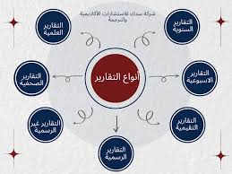
Chapter
ومن وسائل الاتصال الكتابي
05
أنواع التقارير
www.midocean.ae

Slide 20
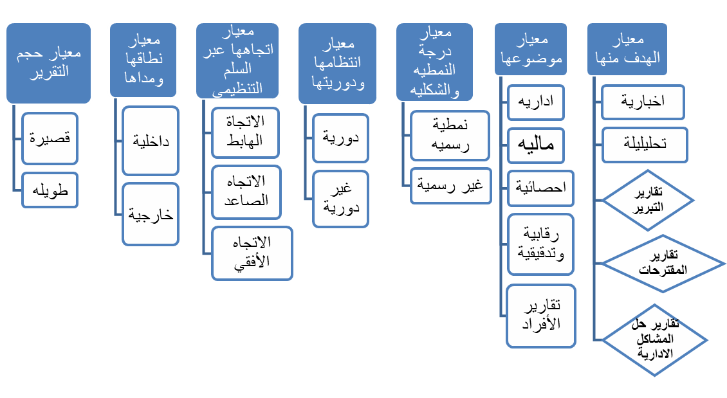
Chapter
ومن وسائل الاتصال الكتابي
05
أنواع التقارير
www.midocean.ae

Slide 21
Chapter
تابع وسائل الاتصال الكتابي
05
المذكرات والاقتراحات :
وهي عبارة عن نوع من الاتصالات الكتابية في معظم الأحيان، التي يقوم بإعدادها وكتابتها العاملين أو المرؤوسين إلى المسؤولين عنهم وعن إدارة المؤسسة أو المنظمة، بهدف القيام بتوضيح وتفسير بعض الجوانب والمشكلات التي تصادق العمل والتطبيق، أو لكي نثبت حدوث أمر معين داخل المؤسسة أو القيام بتقديم اقتراحات التي تخص العمل والمؤسسة، وفي نفس الوقت من الممكن أن يقوم بتقديم هذه المذكرات المسؤولين إلى العاملين، بهدف شرح وتأكيد بعض الجوانب أو لمجرد التذكر ببعض الواجبات التي يجب أن يقوم بها كل فرد.
www.midocean.ae

Slide 22
Chapter
تابع وسائل الاتصال الكتابي
05
الأوامر والتعليمات :
تكون في معظم الحالات بصورة إصدار القرارات، أو إعطاء الأوامر أو الإرشاد والتوجيه للعاملين وجميعها تصدر مكتوبة من أعلى إلى أسفل، لكي تنفذ على أيدي المستويات الأدنى، وفي هذا النوع من الاتصال يشترط أن يكون واضحا ومفهوما منذ اللحظة الأولى لوصوله إلى العاملين، وأن لا يكون فيه التباسا في المعاني أو يفهم على عدة جوانب، بالإضافة لكونها تضم جوانب مشوقة لمن يقوم بتنفيذها، ومهم جدا الأسلوب الذي تكتب فيه بحيث يتفق مع استعدادات العاملين الذين يرسل إليهم.
www.midocean.ae

Slide 23
Chapter
تابع وسائل الاتصال الكتابي
05
البريد الإلكتروني (الإيميل):
هو أحد أشكال الاتصال الكتابي الإلكتروني، ويتم من خلاله إرسال واستقبال الرسائل عبر شبكة الإنترنت أو الشبكة الداخلية للمؤسسة.
ومن أهمية البريد الإلكتروني في الاتصال التنظيمي:
سرعة إيصال المعلومات للمرسل إليهم في أي مكان وزمان.
إمكانية إرسال نفس الرسالة لعدد كبير من الأشخاص.
سهولة إرفاق ملفات ووثائق مع الرسالة الإلكترونية.
تخزين الرسائل الإلكترونية بسهولة واسترجاعها عند الحاجة.
إمكانية متابعة وتتبع الرسائل الإلكترونية.
تسهيل الاتصال بين الإدارة العليا والموظفين.
www.midocean.ae

Slide 24
Chapter
تابع وسائل الاتصال الكتابي
05
الخطابات والرسائل:
من أهم أدوات الاتصال الكتابي في المنظمات، ولها أهمية كبيرة في الاتصال التنظيمي:
توثيق التعليمات والقرارات والسياسات بشكل رسمي من خلال الخطابات والمذكرات.
إمكانية إيصال المعلومات لعدد كبير من الأفراد والإدارات.
سهولة تداول الخطابات والرسائل بين الموظفين.
سرعة وصول المعلومات إلى المستويات الإدارية المختلفة.
توثيق وحفظ الرسائل في الأرشيف للرجوع إليها عند الحاجة.
إضفاء الرسمية والمصداقية على بعض القرارات والتعليمات.
- تعزيز الاتصالات الكتابية بين الوحدات التنظيمية.
تحديد المسؤوليات والصلاحيات من خلال تبادل الخطابات.
www.midocean.ae

Slide 25
Chapter
تابع وسائل الاتصال الكتابي
05
الاستمارات:
هي أحد الأدوات المهمة للاتصال الكتابي داخل المنظمات، ويمكن تعريفها بأنها:
نماذج مطبوعة أو إلكترونية تحتوي على مجموعة من الأسئلة أو البيانات المراد جمعها من الأفراد أو الإدارات المختلفة في المنظمة بهدف توثيقها وتحليلها.
ومن أهمية الاستمارات في الاتصال التنظيمي:
توفير الوقت والجهد مقارنة بالمقابلات الشخصية.
سهولة تحليل البيانات واستخراج النتائج والاستنتاجات.
الحصول على إجابات موضوعية خالية من التحيز الشخصي.
إمكانية ملء الاستمارات بواسطة عدد كبير من الأفراد والإدارات.
توحيد طريقة جمع البيانات من مصادر مختلفة.
سهولة تخزين الاستمارات واسترجاعها.
www.midocean.ae

Slide 26
Chapter
تابع وسائل الاتصال الكتابي
05
صحف الحائط:
هي إحدى أدوات الاتصال الكتابي غير الرسمي داخل المنظمات، ولها أهمية في الاتصال التنظيمي:
تنشر الأخبار والمعلومات والإعلانات بشكل مباشر لجميع الموظفين.
تعرض في أماكن بارزة لجذب انتباه الموظفين مثل غرف الاستراحة والممرات.
تنقل المعلومات بطريقة بسيطة وسريعة دون الحاجة لوسائل اتصال رسمية.
تعزز الاتصالات غير الرسمية من خلال المعلومات العامة المتداولة.
توفر مساحة لإبداء الآراء والاقتراحات من قبل الموظفين.
تحفز الموظفين على المشاركة في الأنشطة الاجتماعية والثقافية بالمنظمة.
قليلة التكلفة وسهلة الإعداد والاستخدام.
تعمل كمصدر للمعلومات في حال عدم توفر وسائل أخرى.
www.midocean.ae

Slide 27
Chapter
تابع وسائل الاتصال الكتابي
05
مجلة المنشأة:
تعد من الوسائل المهمة للاتصال الداخلي غير الرسمي في المنظمات، ولها عدة أهمية:
نشر المعلومات والأخبار والتطورات الحاصلة في المنشأة.
التعريف بإنجازات المنشأة وجهود العاملين وإبراز النماذج الناجحة.
نشر القرارات والتعليمات الإدارية الجديدة للعاملين.
تعزيز الاتصالات غير الرسمية من خلال المواضيع الترفيهية والاجتماعية.
نشر إعلانات الوظائف الشاغرة والفرص الوظيفية المتاحة.
تنمية الشعور بالانتماء لدى العاملين من خلال إبراز دورهم.
تعريف العاملين الجدد بثقافة المنشأة وقيمها.
توطيد العلاقات بين الإدارة والعاملين.
سهولة الوصول لجميع العاملين بتكلفة منخفضة.
www.midocean.ae

Slide 28
Chapter
تابع وسائل الاتصال الكتابي
05
الكتيبات:
تعد من الوسائل المهمة للاتصال الكتابي داخل المنظمات، ولها عدة أهمية في الاتصالات التنظيمية:
توفر معلومات مفصلة عن نشاط المنظمة ومنتجاتها وخدماتها.
تعريف الموظفين الجدد بالهيكل التنظيمي والوظائف والأنظمة واللوائح.
شرح السياسات والإجراءات والتعليمات الداخلية للمنظمة.
توضيح حقوق وواجبات الموظفين ومزايا العمل.
التعريف بالمشاريع والخطط والبرامج المستقبلية للمنظمة.
بناء صورة ذهنية إيجابية عن المنظمة لدى الأفراد.
سهولة توزيع الكتيبات بأعداد كبيرة وبتكلفة منخفضة.
إمكانية حفظ الكتيبات والرجوع إليها بسهولة عند الحاجة.
www.midocean.ae

Slide 29
Chapter
تابع وسائل الاتصال الكتابي
05
الأدلة الإرشادية أو التوجيهية:
من الوسائل المهمة للاتصال الكتابي الداخلي، ولها أهمية كبيرة في الاتصالات التنظيمية:
توفر تعليمات وإرشادات مفصلة لطريقة أداء مهام وظيفية بشكل صحيح.
تساعد الموظفين الجدد على فهم واجباتهم الوظيفية بسرعة.
توحد طرق أداء الأعمال وتحقق الاتساق والانسجام.
تقلل من الأخطاء الناتجة عن عدم معرفة طرق العمل.
توضح المسؤوليات والصلاحيات المتعلقة بكل عملية.
تحافظ على مستوى أداء متسق حتى مع تغيير الأشخاص.
تشكل مرجعية يمكن الرجوع إليها بسهولة عند الحاجة.
تقلل الاعتماد على ذاكرة الأشخاص في أداء الأعمال.
توفر الوقت والجهد في الإرشاد والتدريب.
www.midocean.ae

Slide 30
Chapter
تابع وسائل الاتصال الكتابي
05
المطويات:
أحد أدوات الاتصال المكتوبة المهمة للمنظمات، ولها أهمية كبيرة في الاتصالات التنظيمية:
تقديم معلومات مختصرة وأساسية عن المنظمة ونشاطاتها.
تسليط الضوء على منتج أو خدمة محددة تقدمها المنظمة.
شرح المشاريع والمبادرات التي تقوم بها المنظمة.
الترويج لفعالية أو مؤتمر ستنظمه المنظمة.
نشر الوعي بقضايا معينة تهتم بها المنظمة.
سهولة طباعتها وتوزيعها على أعداد كبيرة.
تصميم جذاب بالصور والألوان يجذب الانتباه.
اقتصادية التكلفة مقارنة بوسائل أخرى.
تبقى لفترة أطول كمصدر للمعلومات.
www.midocean.ae

Slide 31
Chapter
وسائل الاتصال المصورة للاتصال التنظيمي
05
وسائل الاتصال المصورة:
هي الوسائل التي تعتمد على الصور والرسومات والرموز البصرية لنقل المعلومات والرسائل داخل المنظمة.
ومن أهميتها:
توضيح المعلومات المعقدة وتبسيطها.
جذب انتباه المتلقي وسهولة فهم الرسالة.
التأثير على مشاعر وانفعالات الموظفين.
ترسيخ المعلومات والأفكار في ذهن المتلقي بشكل أفضل.
تجسيد الرؤية والرسالة والأهداف التنظيمية.
تعزيز قبول وتطبيق السياسات والتعليمات.
www.midocean.ae

Slide 32
Chapter
من أنواع وسائل الاتصال المصورة
05
الملصقات:
تعد وسيلة مهمة من وسائل الاتصال المرئية، ولها دور بارز في الاتصالات التنظيمية:
تنشر المعلومات والرسائل والشعارات بصورة مختصرة وواضحة.
تستخدم الصور والرسومات لجذب الانتباه والتأثير على الجمهور.
يمكن عرضها في أماكن عامة ذات إقبال كبير.
تساعد على نشر الوعي بقضايا معينة تهتم بها المنظمة.
تروج لفعاليات وأنشطة تنظمها المنظمة.
تعزز حملات الصحة والسلامة لدى الموظفين والجمهور.
سريعة وسهلة الإنتاج ومنخفضة التكلفة.
تبقى معروضة لفترة زمنية طويلة نسبياً.
تدعم الاتصالات التنظيمية بشكل بصري مؤثر.
www.midocean.ae

Slide 33
من أنواع وسائل الاتصال المصورة
Chapter
05
الرسوم التوضيحية:
هي إحدى وسائل الاتصال المرئية المهمة، ويمكن تعريفها بأنها: رسوم وصور وأشكال تستخدم لشرح وتوضيح فكرة أو معلومات معينة بطريقة بصرية.
ومن أهمية الرسوم التوضيحية في الاتصالات التنظيمية:
تسهل شرح الأفكار والمفاهيم المجردة والمعقدة.
تجعل عملية الاتصال أكثر تأثيراً من خلال التأثير البصري.
تساعد على فهم التعليمات الخاصة بإجراءات العمل.
توضح العلاقات التنظيمية بين الإدارات والأقسام بشكل بصري.
تستخدم في إعداد المخططات والجداول الزمنية وخرائط سير العمليات.
تستخدم لتصميم الكتيبات والمطويات والملصقات التوعوية والإرشادية.
ترسخ المعلومات في ذهن المتلقي وتزيد من استيعابه للمضمون.
www.midocean.ae

Slide 34
تابع أنواع وسائل الاتصال المصورة
Chapter
05
الصور والرسوم الكاريكاتورية:
هي أحد أشكال الاتصال المرئي المعتمد على الرسوم الساخرة والصور الإيضاحية، وأهميتها للمنظمة:
توضح المعاني والأفكار المجردة بطريقة بسيطة وسهلة الفهم.
تجذب انتباه المتلقي وتحفزه على التفاعل مع الرسالة.
تؤثر على مشاعر وانفعالات المتلقي من خلال التعبيرات والرموز.
تستخدم لنقد بعض السلوكيات والممارسات السلبية بطريقة ساخرة.
توضح المواقف وردود الأفعال تجاه بعض القرارات أو القضايا.
تستخدم في الملصقات والمطويات للتوعية بقضايا معينة.
تعزز الاتصالات غير الرسمية من خلال الرسائل المرحة والترفيهية.
تنقل رسائل ومعاني معقدة بأسلوب بسيط وسهل الاستيعاب.
www.midocean.ae

Slide 35
تابع أنواع وسائل الاتصال المصورة
Chapter
05
أفلام الفيديو:
هي إحدى الوسائل الحديثة والمؤثرة في الاتصالات التنظيمية، ويمكن تعريفها بأنها: عروض مرئية تجمع الصوت والصورة والحركة باستخدام تقنيات الفيديو، لعرض محتوى تعليمي أو تثقيفي أو دعائي.
ومن أهمية أفلام الفيديو في الاتصالات التنظيمية:
القدرة على شرح الأفكار ونقل المعلومات بطريقة شيقة ومشوقة.
إمكانية وصول الرسالة لعدد كبير من الموظفين في نفس الوقت.
ترسيخ المعلومات والأفكار في ذهن المشاهد بشكل أفضل.
سهولة نقل المهارات وإجراءات العمل من خلال العرض التوضيحي.
إثارة اهتمام وانتباه الموظفين بدرجة أكبر من الوسائل التقليدية.
إمكانية إعادة عرضها أكثر من مرة دون تكاليف إضافية.
توثيق الأحداث والمناسبات المهمة في تاريخ المنظمة.
www.midocean.ae

Slide 36
تابع أنواع وسائل الاتصال المصورة
Chapter
05
العروض التقديمية:
أسلوبًا مهمًا للتواصل في الاتصالات التنظيمية، حيث يمكن استخدامها لنقل المعلومات والأفكار والرؤى بصورة واضحة ومنظمة. وتعتمد أهميتها على عدة عوامل، منها:
توضيح المعلومات بصورة أفضل: حيث يمكن استخدام العروض التقديمية لتوضيح المعلومات بصورة بصرية وأكثر جاذبية للمستمعين، وهذا يسهل عليهم الفهم والاستيعاب بشكل أفضل.
توحيد الرؤى والأفكار: يمكن استخدام العروض التقديمية لتوحيد الرؤى والأفكار بين المشاركين في الاتصالات التنظيمية، مما يساهم في زيادة فعالية العمل وتحقيق الأهداف المشتركة.
تقليل الوقت والتكاليف: يمكن استخدام العروض التقديمية لتقليل الوقت والتكاليف المرتبطة بتوضيح المعلومات والأفكار والرؤى، حيث يمكن عرض المعلومات بصورة واضحة ومنظمة في وقت قصير دون الحاجة إلى العديد من الاجتماعات والمناقشات.
تسهيل الحوار والتفاعل: يمكن استخدام العروض التقديمية لتسهيل الحوار والتفاعل بين المشاركين
www.midocean.ae

Slide 37
تابع أنواع وسائل الاتصال المصورة
Chapter
05
الإعلان:
يمثل الإعلان أحد الأساليب المهمة للتواصل في الاتصالات التنظيمية، حيث يتم استخدامها لترويج نشاطات المؤسسة أو المنتجات والخدمات المقدمة للعملاء. وتعتمد أهمية الإعلانات في الاتصالات التنظيمية على العديد من العوامل، منها:
زيادة الوعي والمعرفة: حيث يساهم الإعلان في زيادة الوعي والمعرفة بشأن المؤسسة أو المنتج أو الخدمة المقدمة، ويسهل على الجمهور الاطلاع على المزايا والخصائص التي تميز المنتج أو الخدمة.
الوصول إلى الجمهور المستهدف بصورة فعالة، والتي تشمل زبائن حاليين ومحتملين، ويساعد على جذب العملاء الجدد إلى المؤسسة.
يمكن استخدام الإعلانات لزيادة الإيرادات والأرباح من خلال تحفيز عملاء حاليين ومحتملين على شراء المنتجات أو الخدمات المقدمة، وتشجيعهم على الاستفادة من العروض والتخفيضات المتاحة.
يمكن استخدام الإعلانات لبناء العلامة التجارية وتعزيز المكانة المؤسسية في السوق، وذلك من خلال إيصال الرسائل الإيجابية والمتميزة التي تساهم في تعزيز رؤية المؤسسة وسياسة الجودة.
www.midocean.ae

Slide 38
Chapter
خاتمة
05
يتضح مما سبق أن هناك مجموعة متنوعة من وسائل الاتصال التنظيمي التي تستخدمها المنظمات لنقل المعلومات وتحقيق أهدافها، ويمكن تلخيص أبرز هذه الوسائل فيما يلي:
أولاً: الوسائل الشفهية مثل المحاضرات والخطب والاجتماعات والمقابلات الشخصية، وتتميز بالتفاعل والحوار وسرعة التغذية الراجعة.
ثانياً: الوسائل الكتابية مثل التقارير والمذكرات والنشرات والدوريات الداخلية، وتتميز بدقة المعلومات وإمكانية توثيقها وحفظها.
ثالثاً: وسائل الاتصال المصورة مثل الرسوم البيانية والأفلام التعليمية، وتساعد على تبسيط المعلومات المعقدة وجذب انتباه المتلقي.
وبالتالي فإن الجمع بين هذه الوسائل بشكل متكامل يحقق فاعلية الاتصال التنظيمي ويدعم تحقيق أهداف المنظمة.
www.midocean.ae

Slide 39
www.midocean.ae

Slide 40


Thank You

